Slide 1
Кейс "Модель склонности клиента к приобретению машиноместа". Постановщик задачи Компания «Самолет»

Slide 2
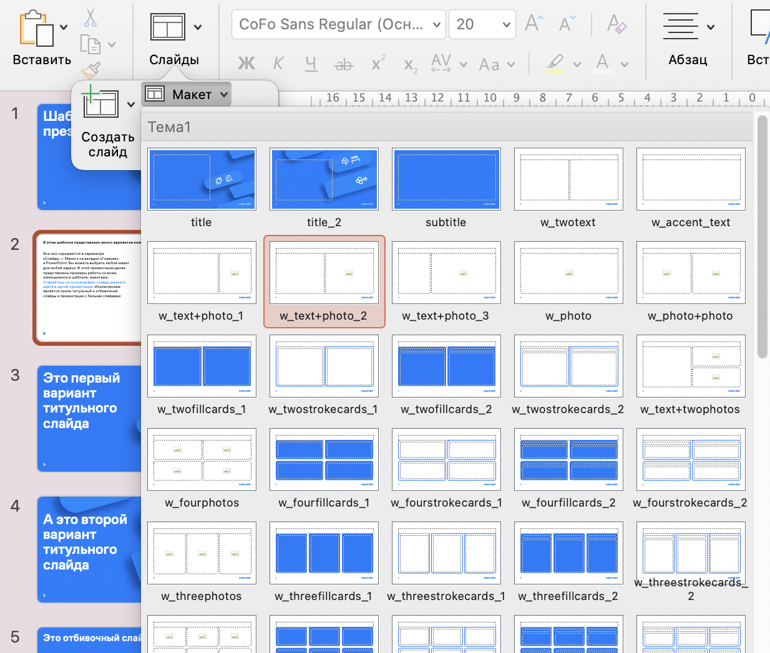
Цель
Сделать модель которая будет стараться высокоточно искать клиентов которые более склонны к приобретению машиноместа

Slide 3
Подход к решению бизнес задачи
1. Анализ данных и Технического Задания
2. Обработка выделенных данных
3. Обучение регрессивной/классификационной модели
4. Проверка модели метрикой ROC-AUC

Slide 4
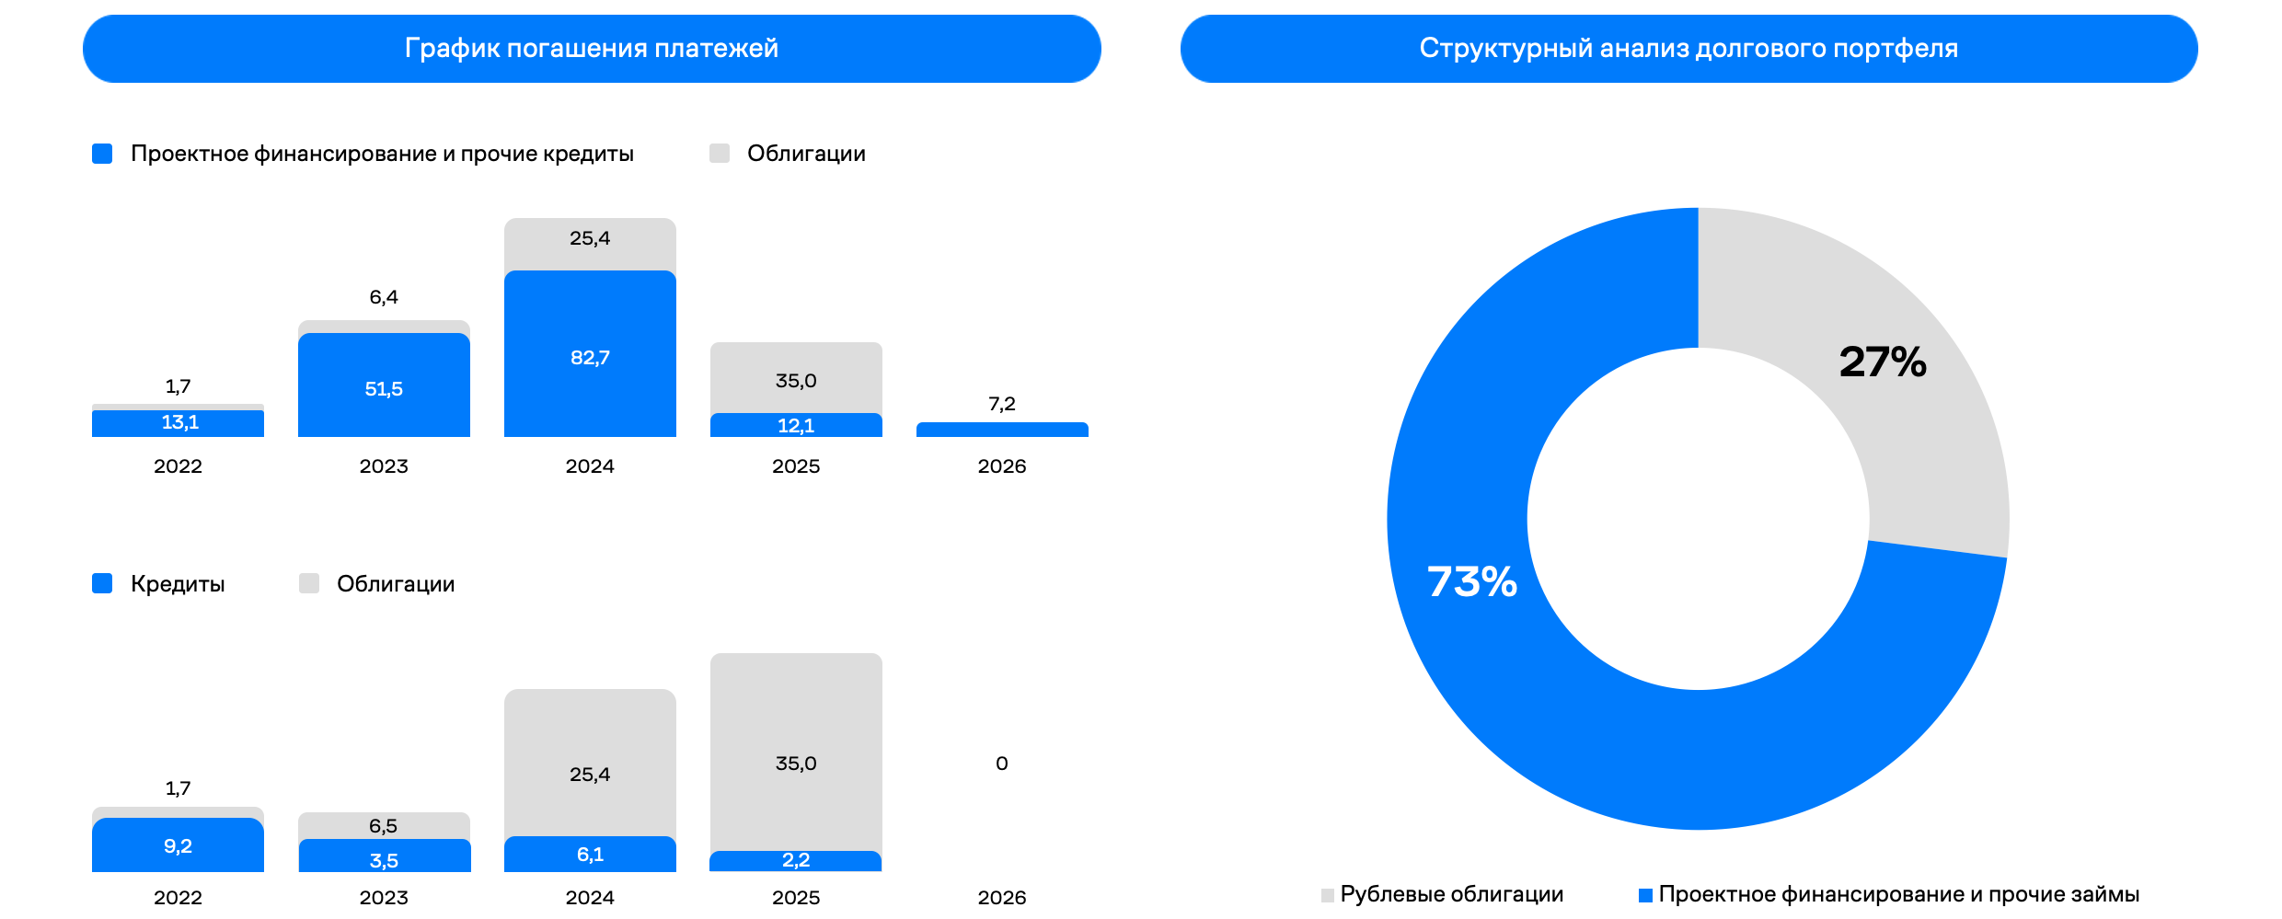
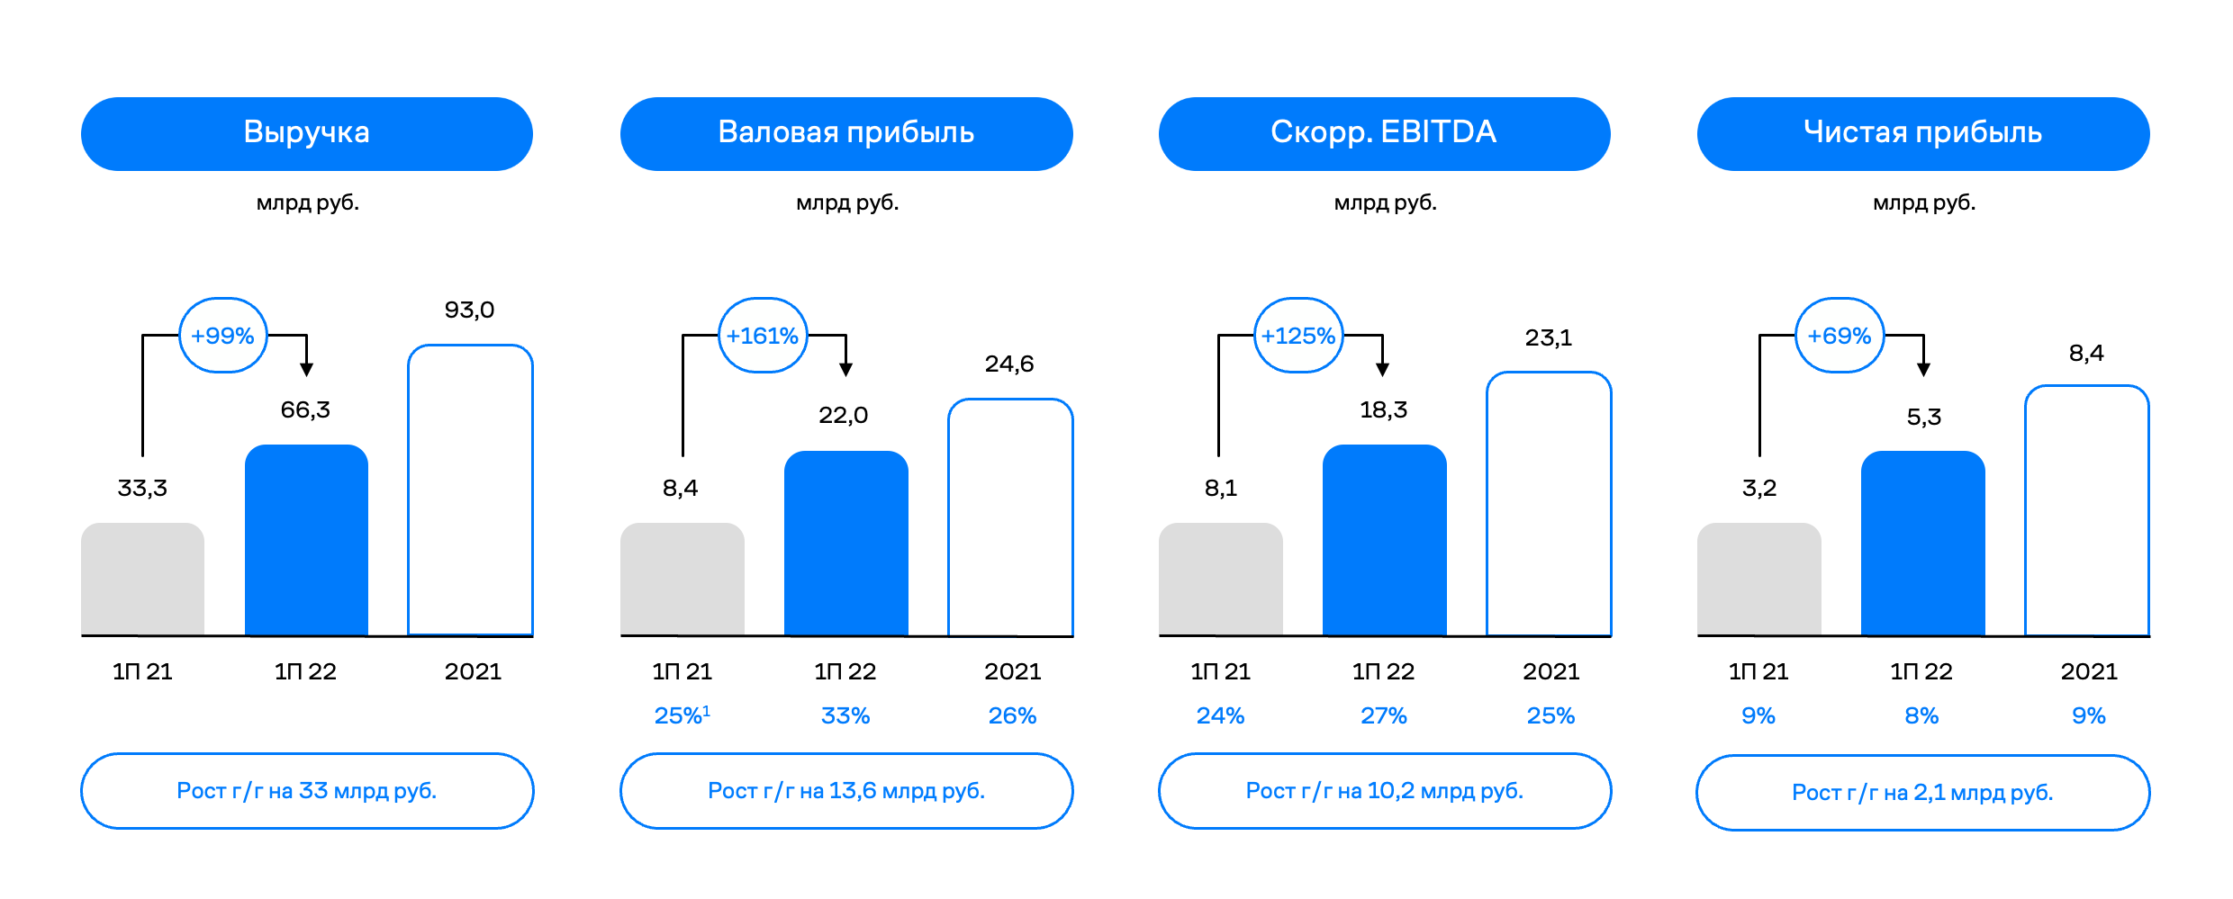
Анализ данных
Изучение структуры данных:
Формат данных (CSV).
Количество строк и столбцов(14456, 2666).
Типы данных (числовые, категориальные, дата/время).
Оценка качества данных:
Проверка на наличие пропусков, дубликатов и выбросов.
Анализ корректности данных. Определение целевой переменной:
Понимание, что именно нужно предсказать.
Анализ баланса классов (для задач классификации).

Slide 5
Анализ технического задания
Цели проекта:
Создание модели для поиска клиентов, наиболее склонных к приобретению машиноместа.
Требования от модели:
Тип задачи(Регрессия, Класиффикация).
Метрики качества(ROC-AUC)
Диапозон AUC: от 0.7 до 0.9

Slide 6
Обработка выделенных данных (Виктор)
Предобработка данных
Удаление колонки report_data
Удаление колонок, содержавших менее 20%
Удаление данных с типом object
Разбиение Dataset на две части
Заполнение пропусков с помощью метода KNN
Обьеденяем две части Dataset с помощью метода preprocess_data

Slide 7
Обучение модели Градиентный бустниг (Виктор)
1
2
3
4
Предобработка данных
Заполнение пропусков kNN
Нормализация данных
Разделение данных на обучающие и тестовую выборку
5
6
7
Дополнительная проверка данных
Обучение модели
Построение ROC-кривой

Slide 8
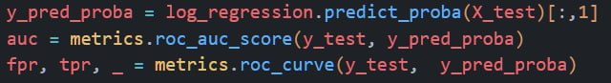
Обучение LogisticRegression модели (Егор)
Заполнение данных при помощи kNN
Обучение логистически-регрессионной модели
Построение метрики ROC-AUC

Slide 9
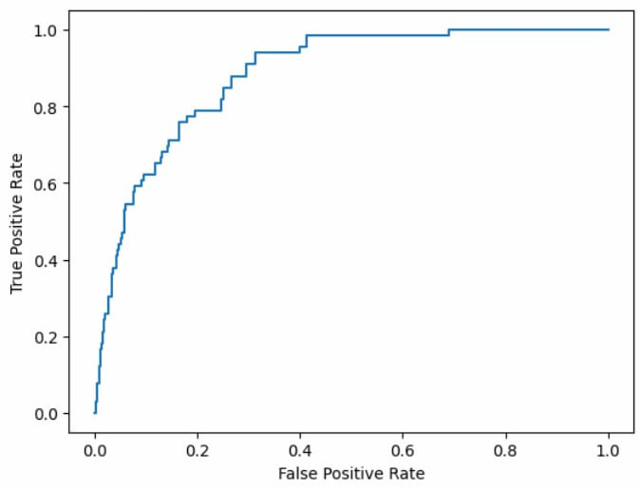
Проверка модели метрикой ROC-AUC
Предсказание вероятностей
Построение ROC кривой
AUC: 0.883

Slide 10
Подробно изложенный процесс моделирования
1. Подготовка данных
2. Создание и настройка модели
3. Обучение модели
4. Оценка модели
5. Сохранение модели

Slide 11
Подготовка данных

Slide 13
Создание и настройка модели

Slide 15
Обучение модели

Slide 17
Оценка модели

Slide 19
Сохранение модели

Slide 21
Полученные результаты
Мы получили обученную классификационную модель, которая выдаёт высокий шанс на угадывание положительного ответа

Slide 22



Команда
Марин Виктор
Пидорас ебаный
Егор бухаров
Химик ебаный
Никита кочкин
Чиловый парень

